Slide 1


Slide 2
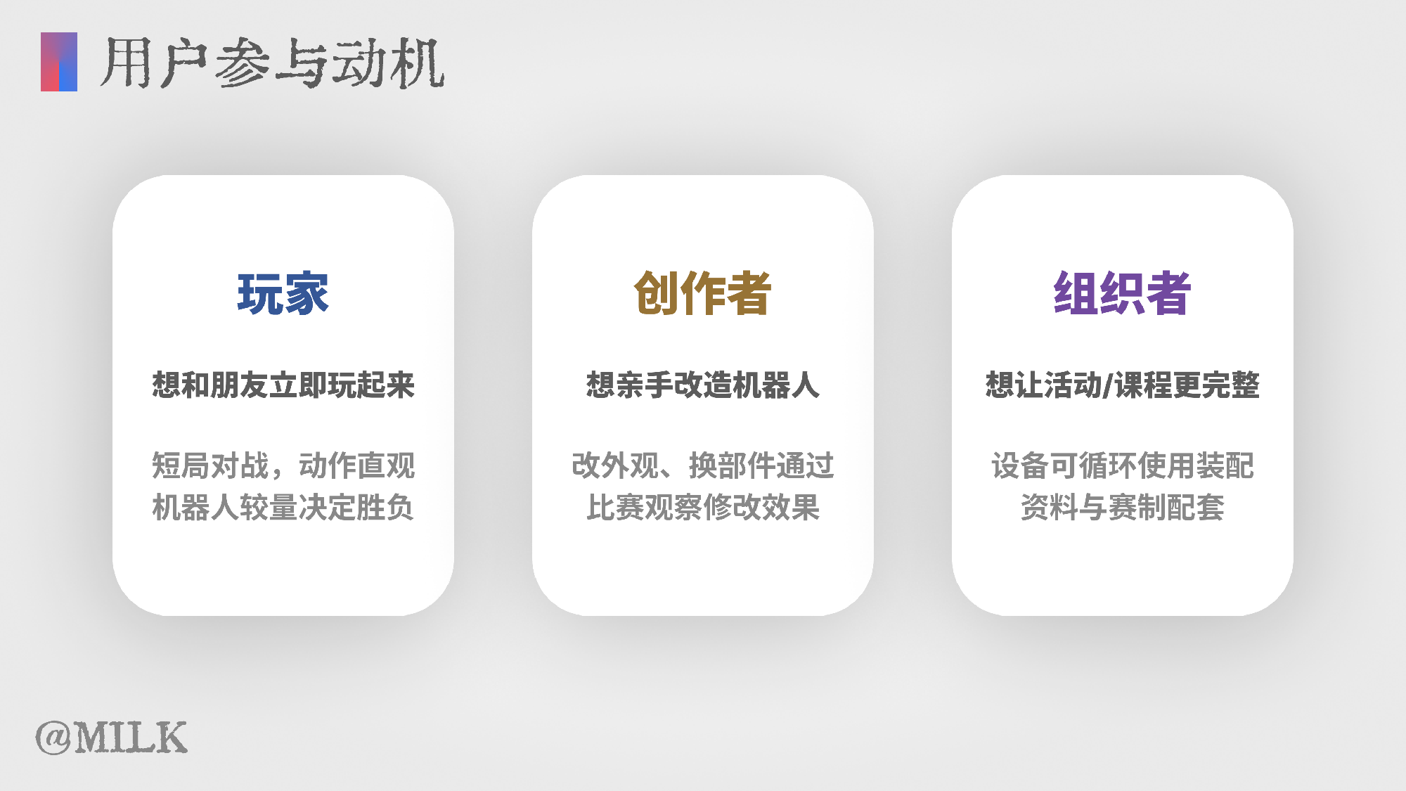

Slide 3
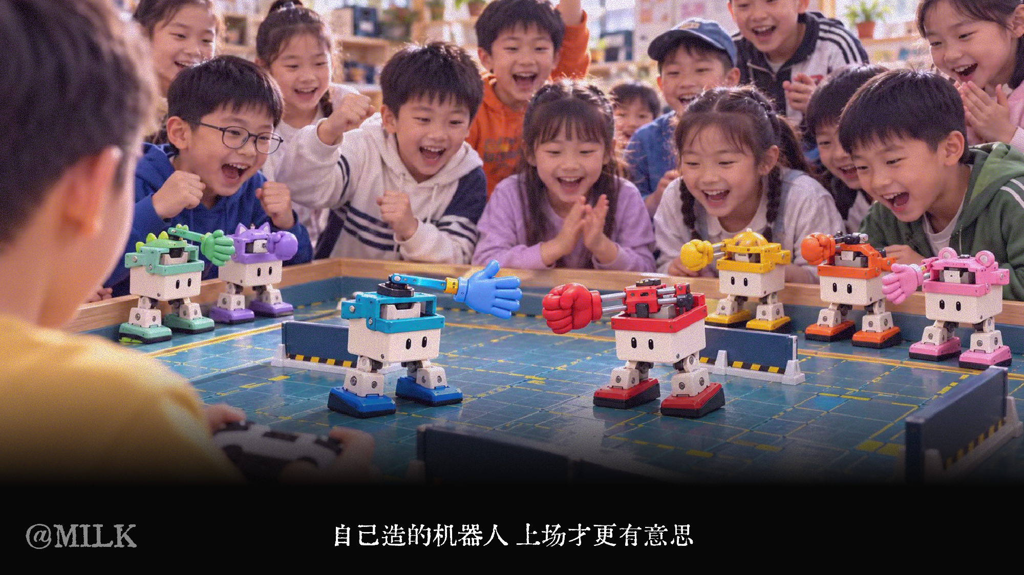

Slide 4
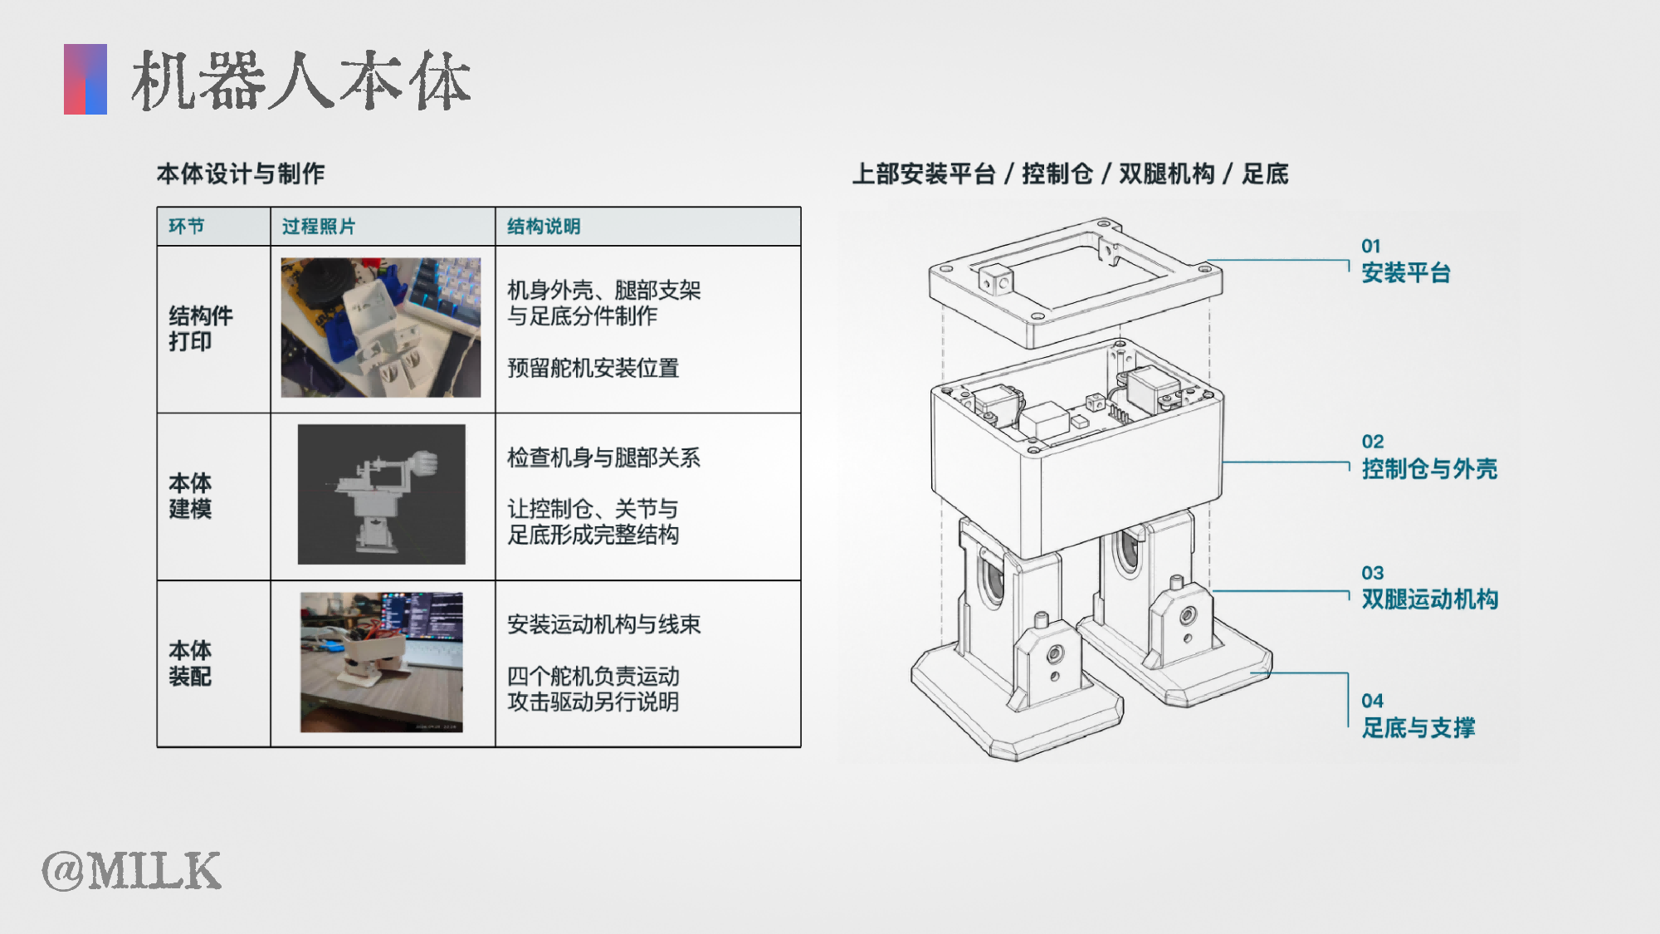

Slide 5
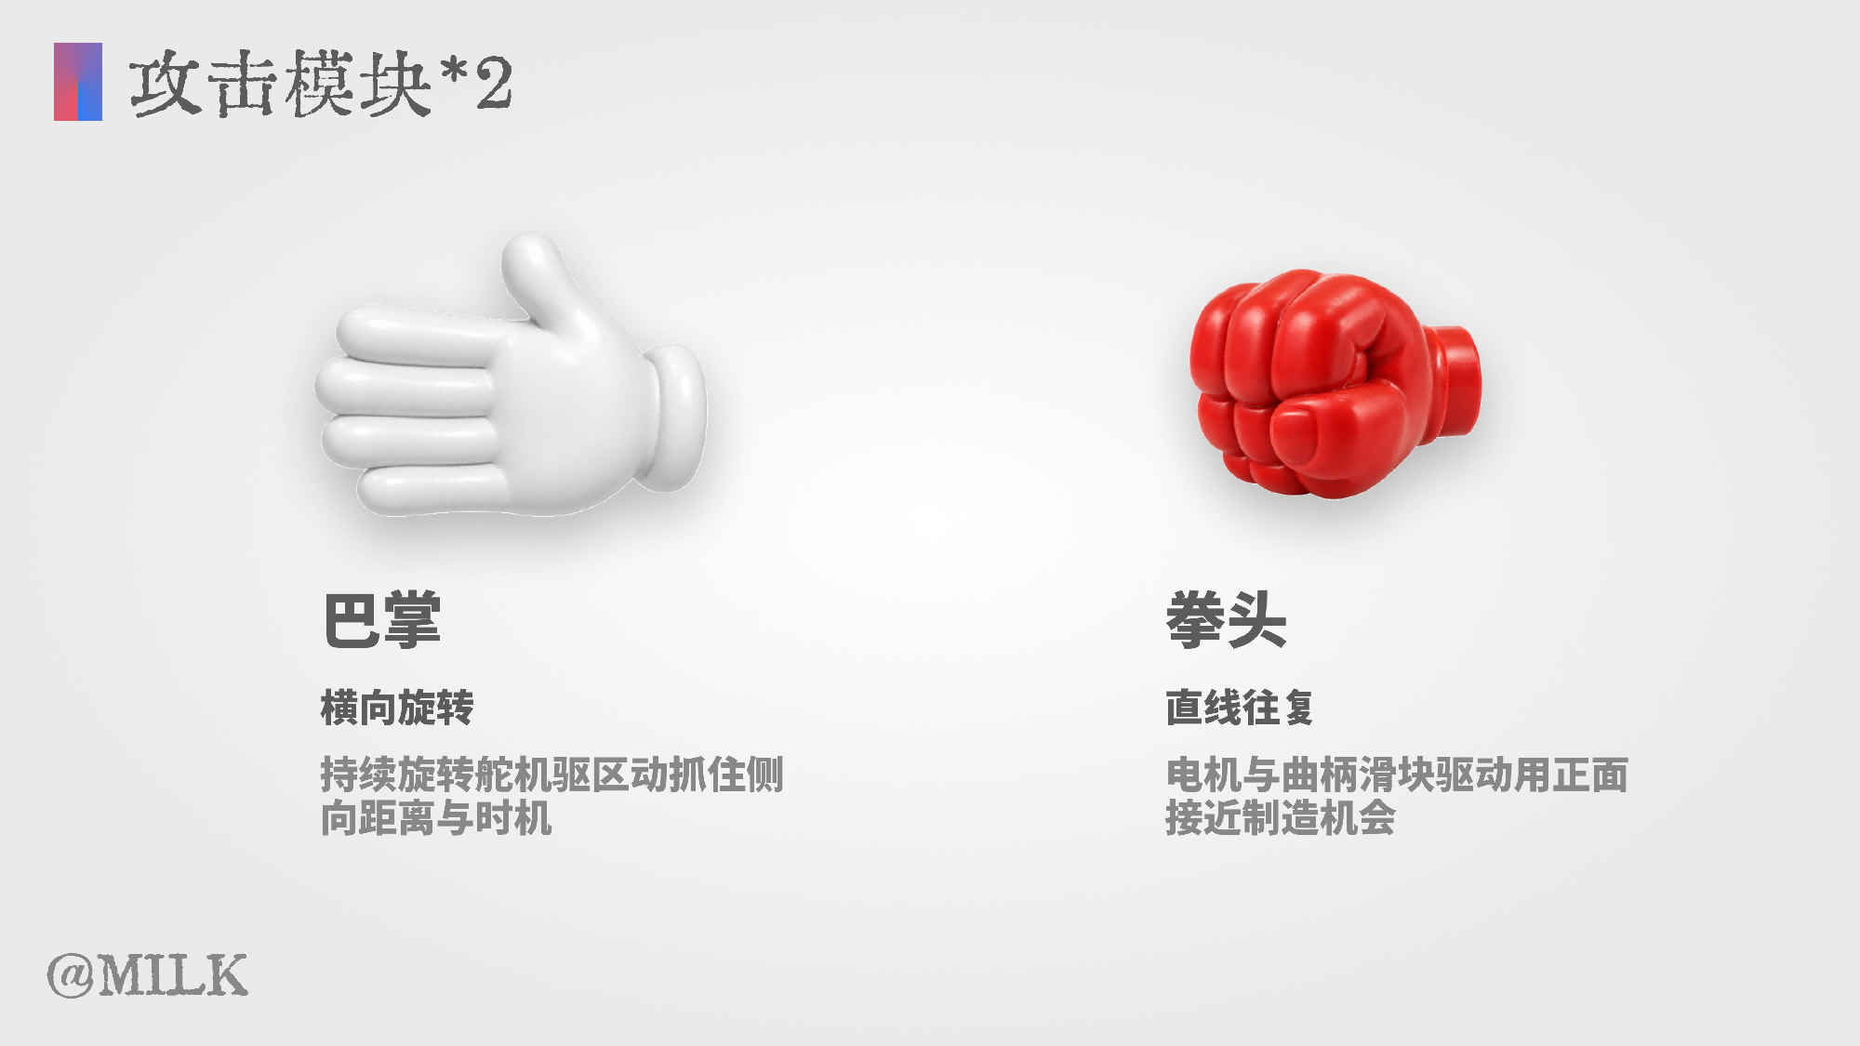

Slide 6
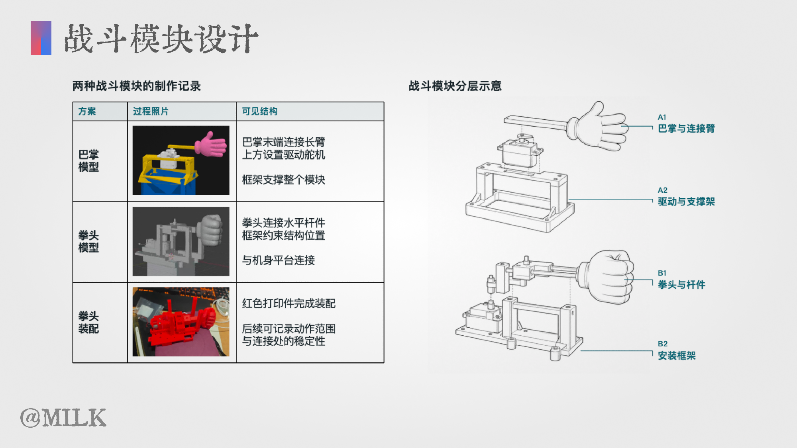

Slide 7
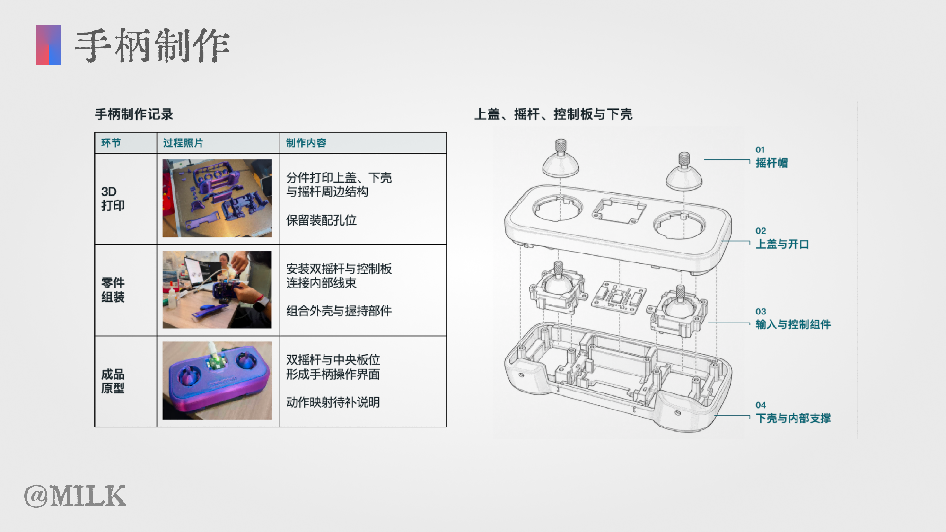

Slide 8
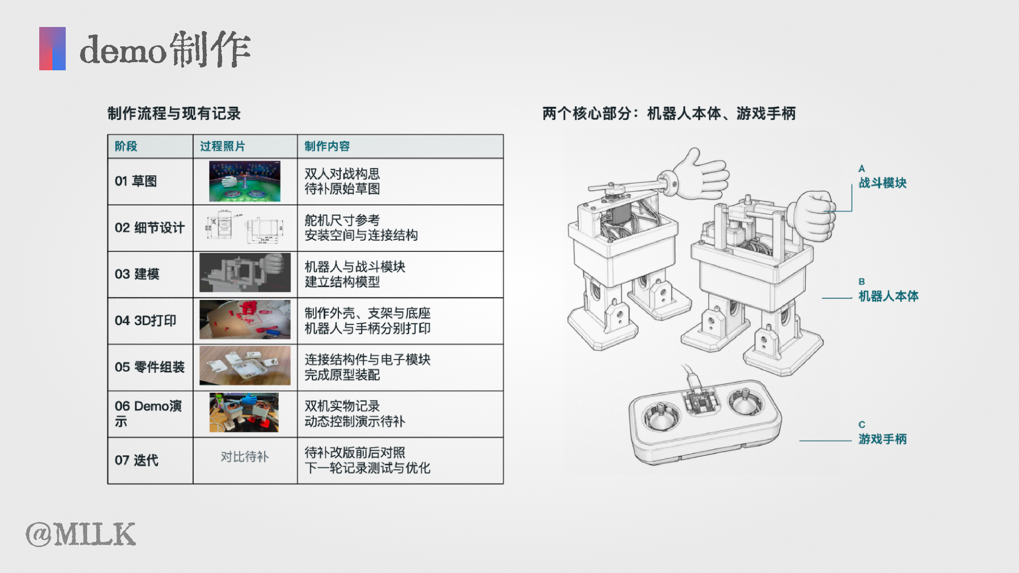

Slide 9
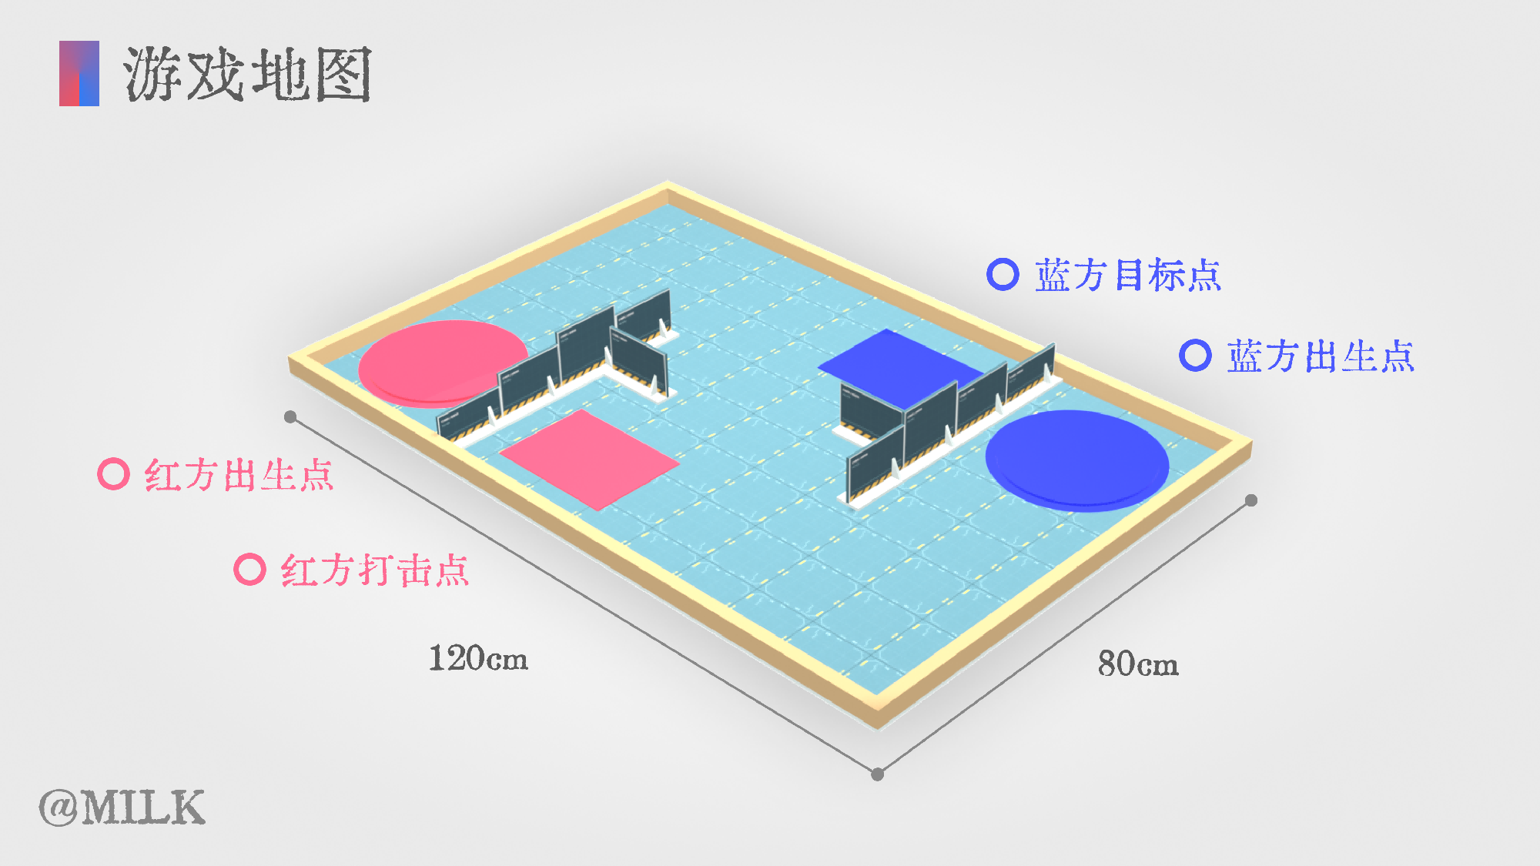

Slide 10
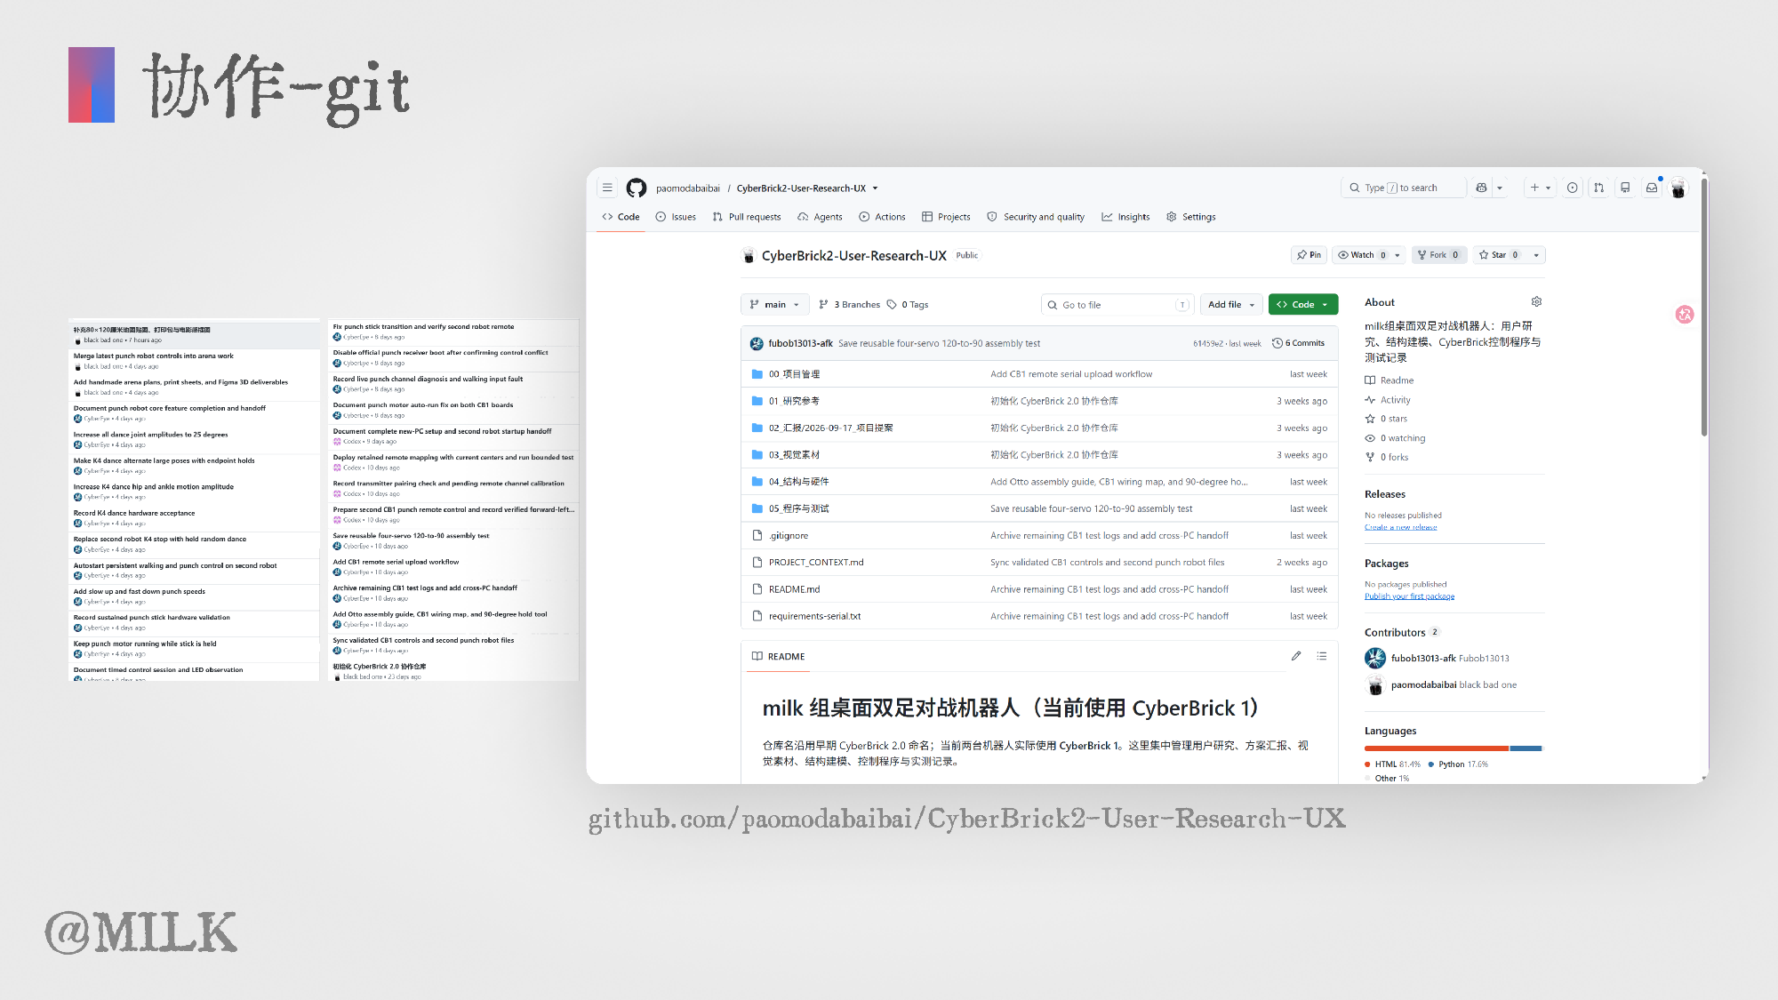

Slide 11
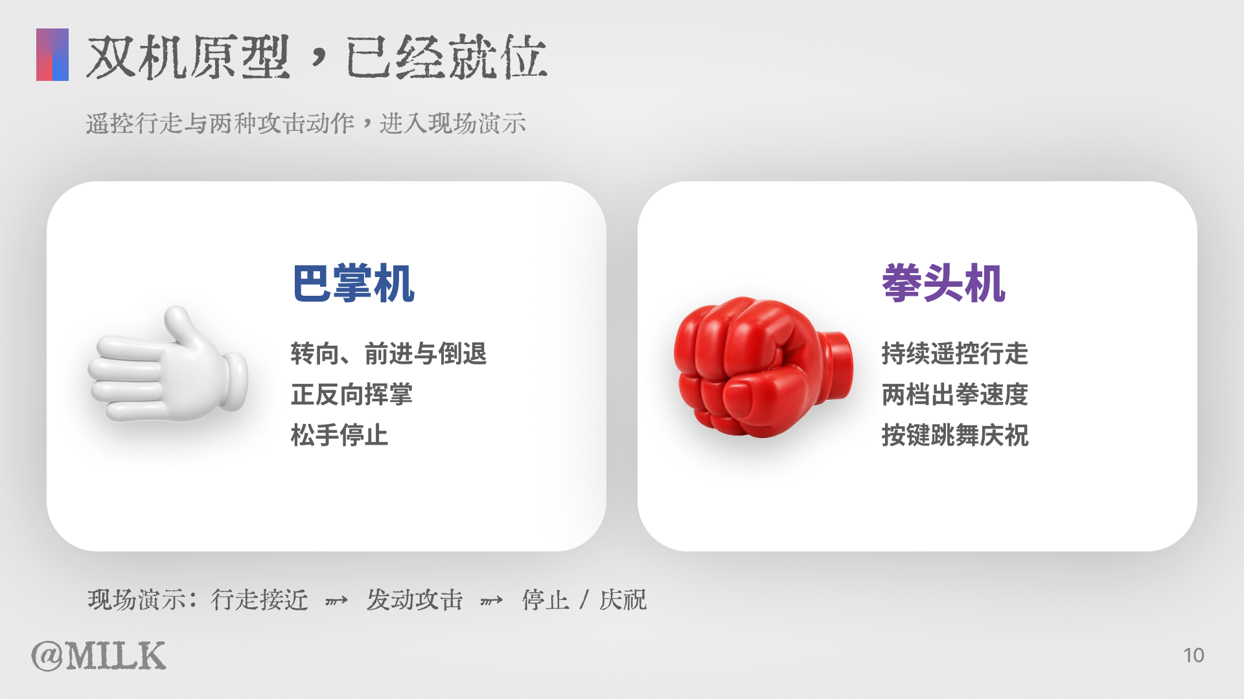

Slide 12

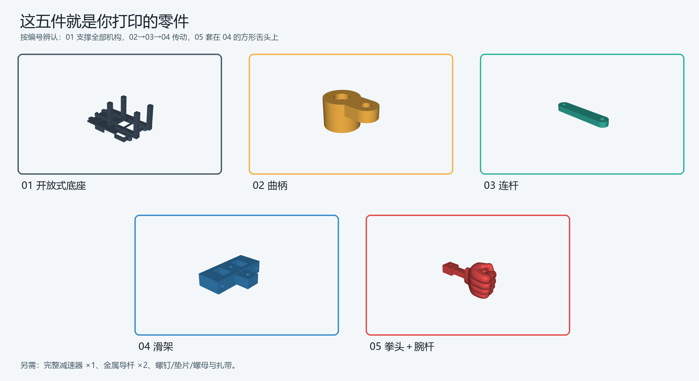
一套包含完整体验的创玩工具包
milk
可打印结构
机身适配件、攻击模块
外观件与场地道具
可复用电控
CyberBrick 核心与驱动
按产品清单匹配器件
可执行课程
编号装配图、任务单
操作练习与赛制
可维护资料
零件索引、备件清单
校准步骤与故障排查
项目拳头模块的五件打印包
产品化方案；统一接口、包装分仓与课程材料拟在试点前完成
10
Notes:
主讲建议 35 秒
面向商业化，我们建议交付完整工具包。用户拿到的除了零件，还要有明确的装配路径、能够开始的游戏和持续维护的方法。打印件按步骤分袋，电控提前检查，易丢失零件准备备件。首版不承诺无需指导的全流程装配，而是把复杂校准留给导师，把能够理解和完成的结构装配交给参与者。
来源：https://github.com/paomodabaibai/CyberBrick2-User-Research-UX
版式参考：用户提供的苹果.pptx 第 11 页。
商业方案中的票价、人数、时间与指标均为规划假设。

Slide 13
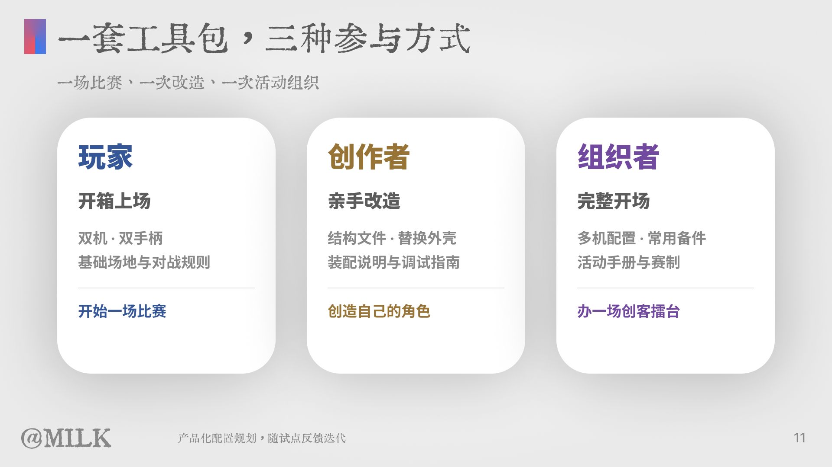

Slide 14
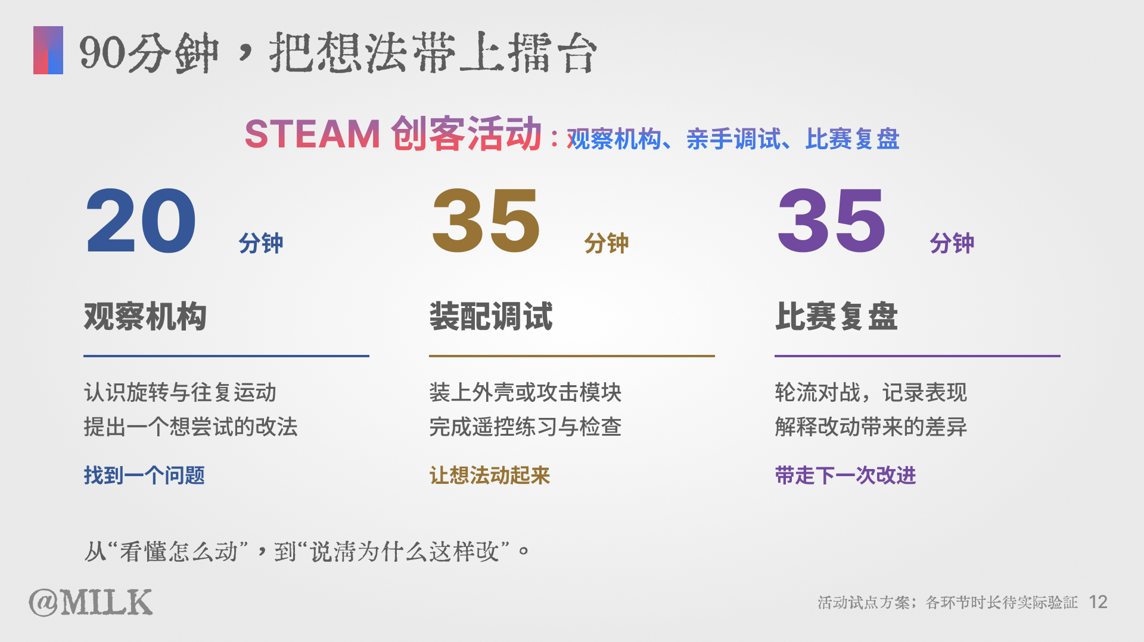

Slide 15
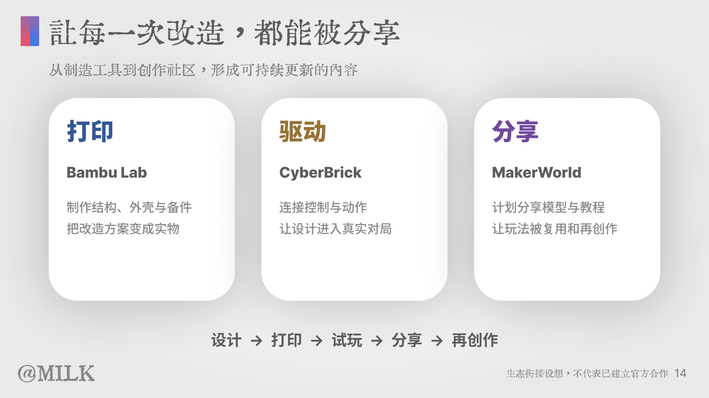

Slide 16
让桌游成为拓竹生态中的一个创作入口
·拓竹打印机与耗材
打印结构、补件和外观
可重复制造的零件库
·CyberBrick
提供可复用的电控基础
同一套电子件承接后续项目
·MakerWorld平台
分享模型、打印配置与 BOM
把活动作品变成可发现的创作内容
生态衔接方案；以官方实际兼容性、平台规则与发布审核为准
14
Notes:
主讲建议 45 秒
更适合我们的融合方式，是把机器人桌游做成生态中的完整项目包。打印机负责结构制造和维修补件，CyberBrick 负责让结构动起来，MakerWorld 承接模型、打印配置和物料清单。拓竹的官方介绍本身强调模块化、电子件复用和创作者分享。我们在此基础上补充课程和线下比赛，让下载一个模型之后，还有一条可以持续参与的活动路径。
官方依据：https://blog.bambulab.com/cyberbrick-announces-its-pre-launch-on-kickstarter-to-unlock-the-full-potential-of-3d-printing/
来源：https://github.com/paomodabaibai/CyberBrick2-User-Research-UX
版式参考：用户提供的苹果.pptx 第 9 页。
商业方案中的票价、人数、时间与指标均为规划假设。

Slide 17
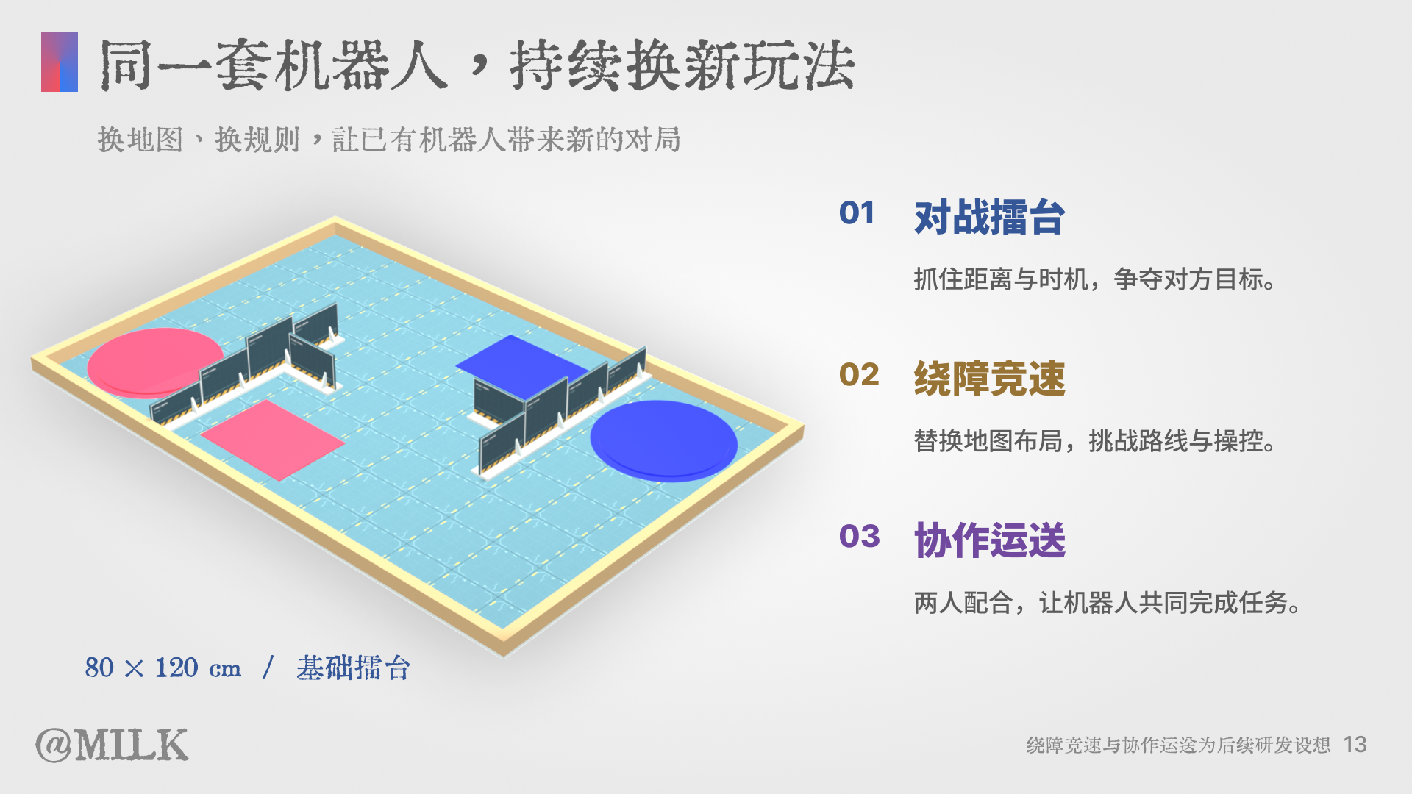

Slide 18
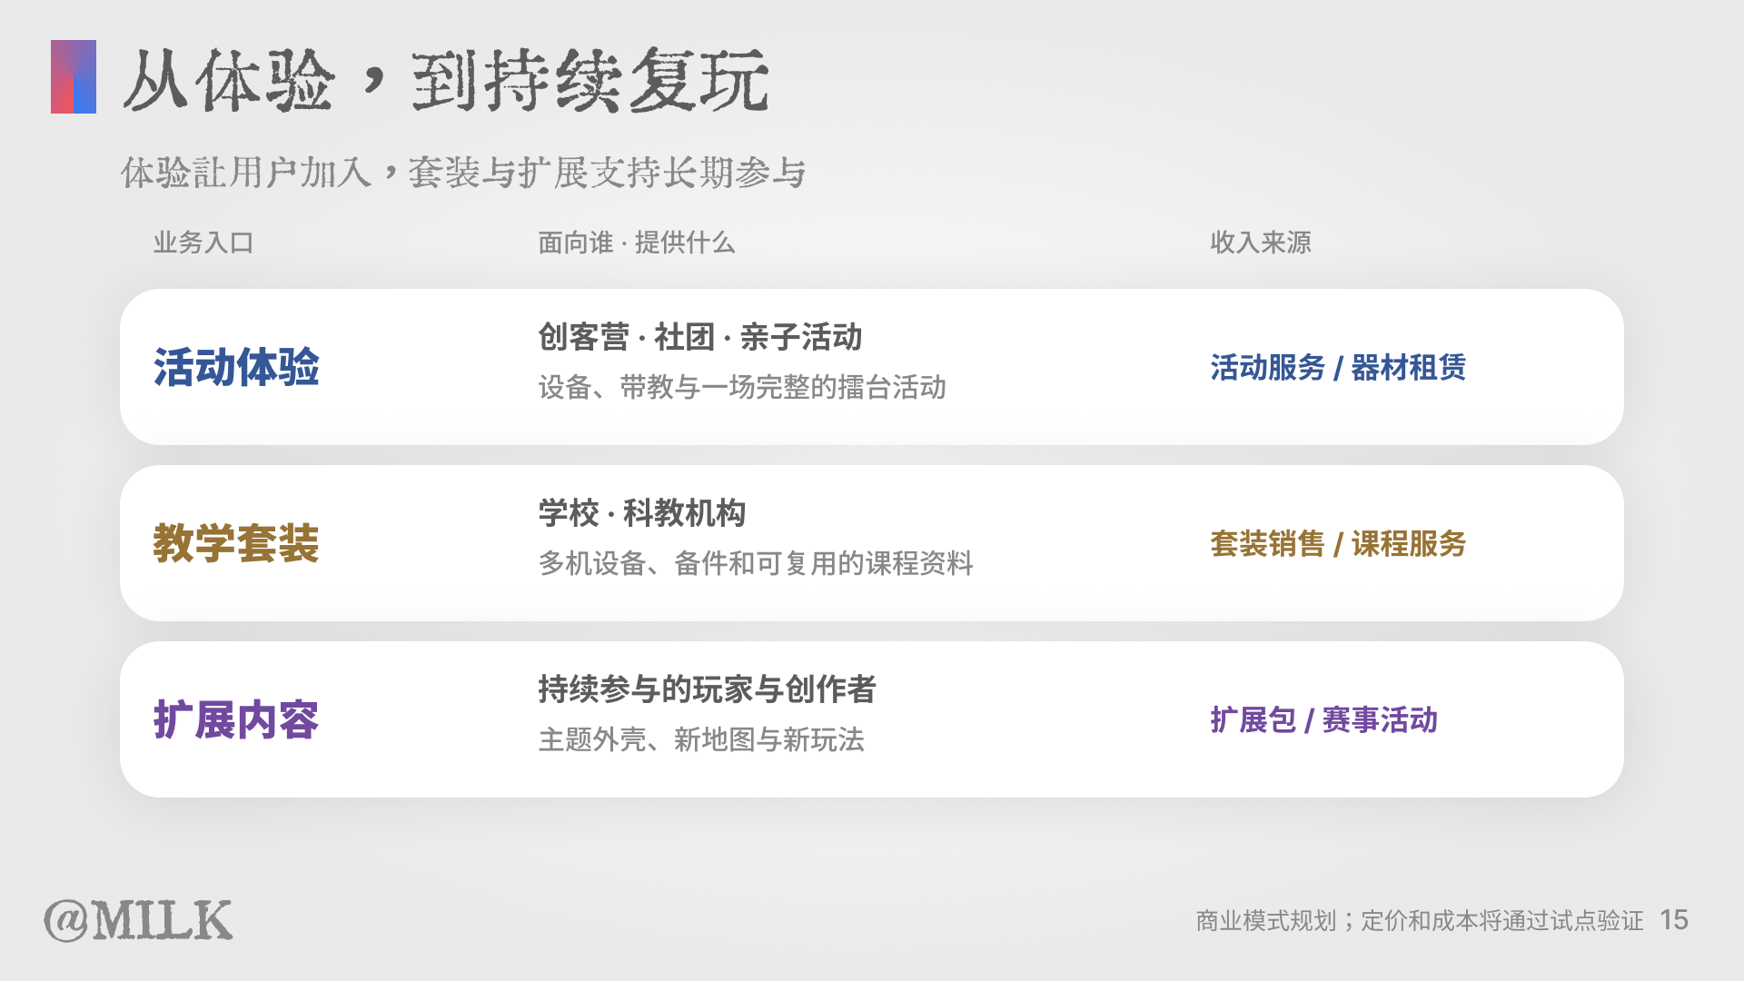

Slide 19
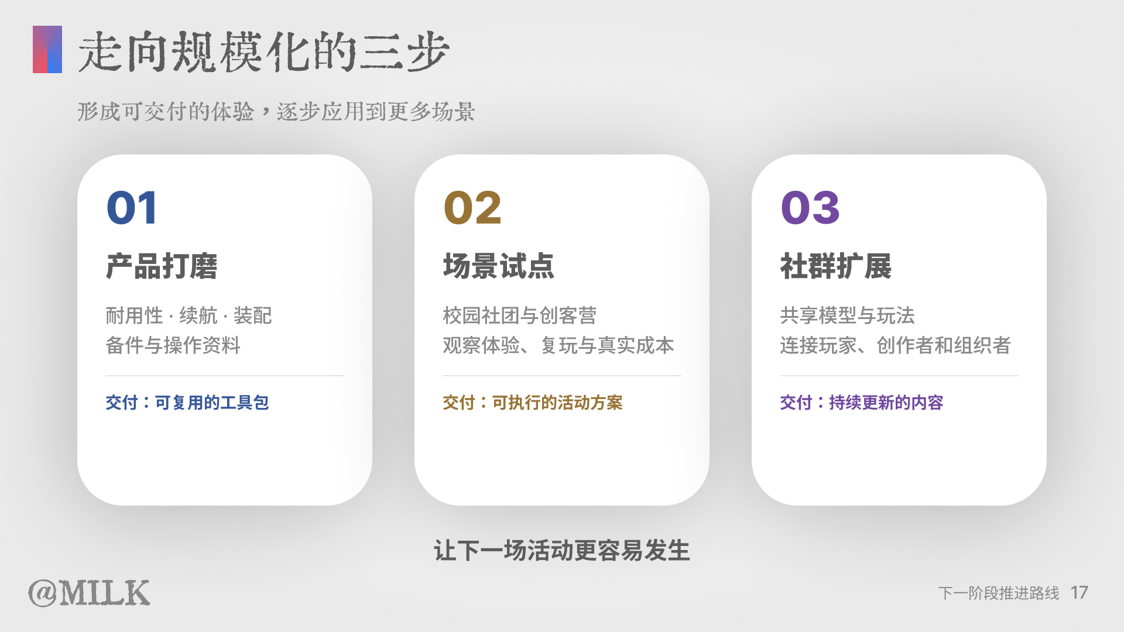

Slide 20
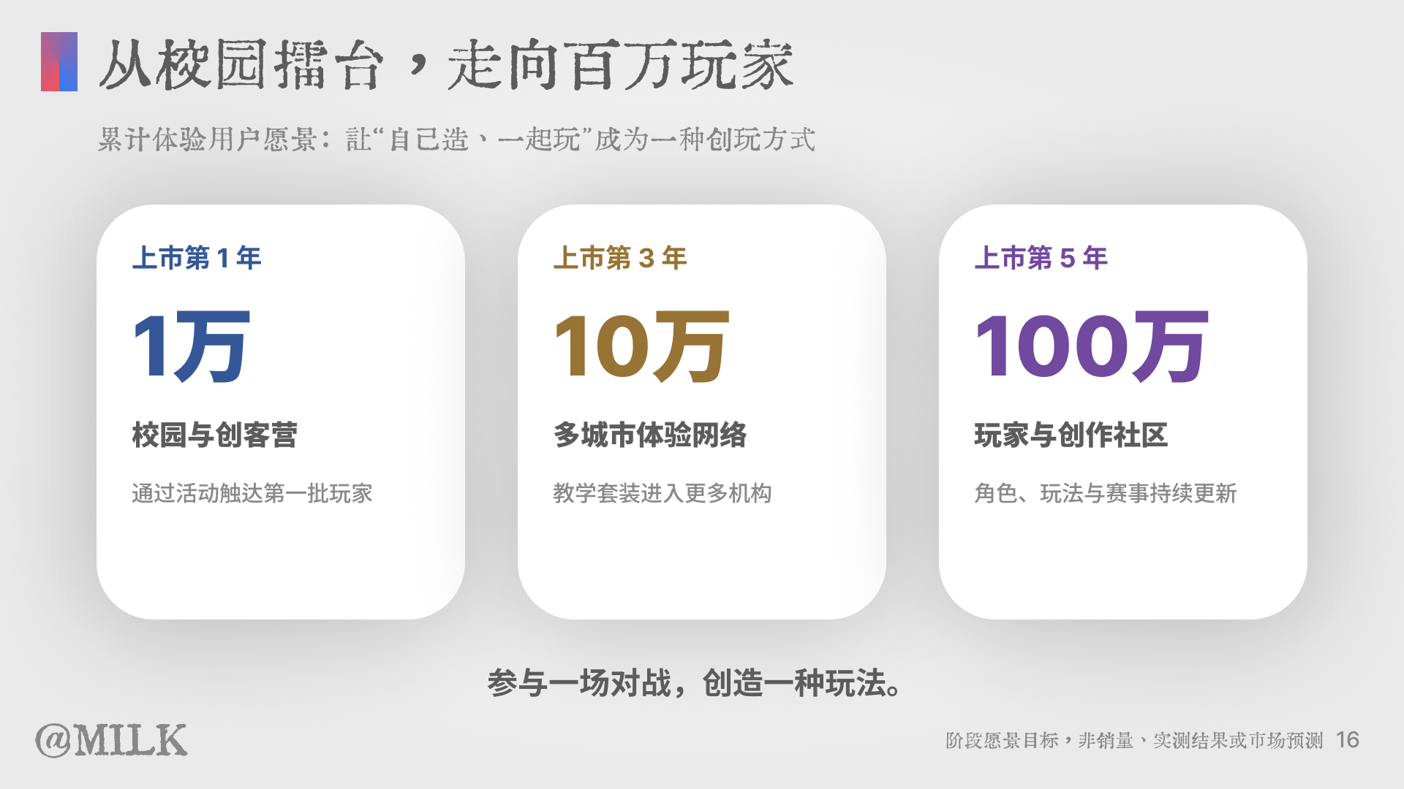

Slide 21
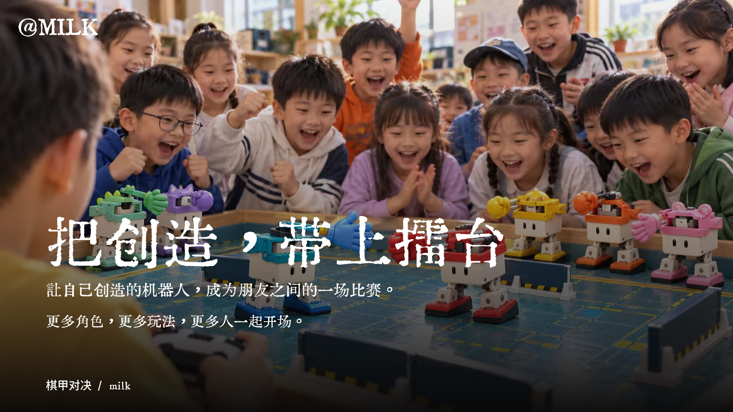

Slide 22


